Slide 1
LA BENDICION DE DAR. ECLESIASTES.11:1-4.
INTRODUCCION:
Salomón habla sobre la bendición de dar y la inversión sabia en nuestras vidas.
La biblia siempre nos habla de la bendición de ayudar al prójimo.
Lamentablemente la gente no comprenden la bendición de ayudar a su prójimo, muchos somos egoístas pensamos solo en nosotros.
Pero hay una gran bendición cuando ayudamos damos a otros.
Aquí en Eclesiastés encontramos:
1. Los dadores dan primero. V.1.
2. El beneficio tal ves no sea inmediato. V.1.
3. Entre mas ayudemos mas bendiciones tendremos. V.2.

Slide 2
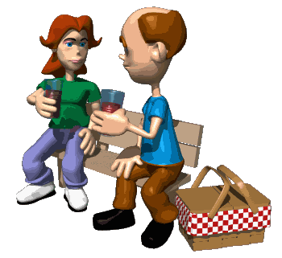
4. Si no damos no podemos esperar bendiciones. V.4.
5. El mejor motivo para dar es el amor a Dios.
De Usted dependerá si quiere recibir esta bendición, este gozo de poder ayudar.
Dios siempre nos bendecirá grandemente, no solo materialmente sino espiritualmente si ayudamos a nuestro prójimo.
Dios siempre nos bendice para que podamos bendecir a otros.
No nos olvidemos de la ayuda mutua.
Hebreos.13:16.
Y no os olvidéis de hacer el bien y de la ayuda mutua, porque de tales sacrificios se agrada Dios.

Slide 3
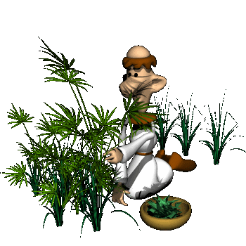
LOS DADORES DAN PRIMERO. ECLESIASTES.11:1.
Echa tu pan sobre las aguas, que después de muchos días lo hallarás.
Aquí vemos el deber de ser caritativos.
Echar el pan sobre las aguas- Equivale al proverbios “has el bien y no mires a quien”
Es como sembrar después de muchos días cuando menos espere vendrá la recompensa.
Ya que según se siembra, así se recoge.
Galatas.6:7.
No os dejéis engañar, de Dios nadie se burla; pues todo lo que el hombre siembre, eso también segará.

Slide 4
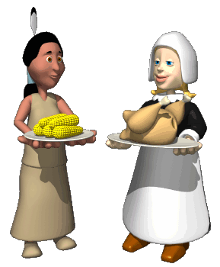
En proverbios encontramos que entre mas repartamos mas ayudamos mas le será añadido.
Proverbios.11:24-25.
Hay quien reparte, y le es añadido más, y hay quien retiene lo que es justo, sólo para venir a menos.
El alma generosa será prosperada, y el que riega será también regado.
La persona que usa su dinero para ayudar a su prójimo, recibirá recompensa.
Pero el que es avaro no tendrán bendición.
Salmos.112:9.
Con liberalidad ha dado a los pobres; su justicia permanece para siempre; su poder será exaltado con honor.

Slide 5
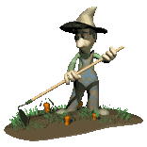
II Corintios.9:6.
Pero esto digo: El que siembra escasamente, escasamente también segará; y el que siembra abundantemente, abundantemente también segará.
Si sembramos escasamente- Escasamente segaremos.
Si sembramos abundantemente- Abundantemente segaremos.
II Corintios.9:10.
Y el que suministra semilla al sembrador y pan para su alimento, suplirá y multiplicará vuestra sementera y aumentará la siega de vuestra justicia;
Si Usted no ayuda- No espere que le ayuden.

Slide 6
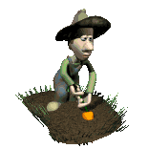
EL BENEFICIO TAL VES NO SEA INMEDIATO . ECLESIASTES.11:1.
Echa tu pan sobre las aguas, que después de muchos días lo hallarás.
Así como el rio corre y vuelve a su lugar, así es cuando ayudamos tarde o temprano esa bendición volverá a nosotros.
Por eso debemos de estar presto a ayudar siempre que podamos y tengamos la oportunidad de hacerlo.
Deuteronomio.15:10-11.
Con generosidad le darás, y no te dolerá el corazón cuando le des, ya que el SEÑOR tu Dios te bendecirá por esto en todo tu trabajo y en todo lo que emprendas.

Slide 7
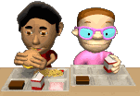
V.11.
Porque nunca faltarán pobres en tu tierra; por eso te ordeno, diciendo: "Con liberalidad abrirás tu mano a tu hermano, al necesitado y al pobre en tu tierra."
Dios nos va a recompensar por nuestra buena obra.
Proverbios.19:17.
El que se apiada del pobre presta al SEÑOR, y El lo recompensará por su buena obra.
Deberíamos de considerar cuando ayudamos como un préstamo al Señor y esperar el desembolso de parte de El.
Mateo.25:40.

Slide 8
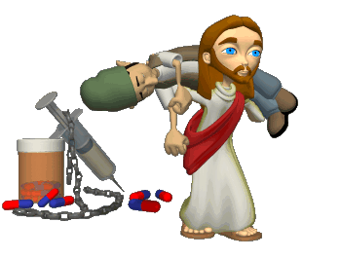
Respondiendo el Rey, les dirá: "En verdad os digo que en cuanto lo hicisteis a uno de estos hermanos míos, aun a los más pequeños, a mí lo hicisteis.“
Honramos a Dios nuestro hacedor cuando ayudamos.
Proverbios.14:31.
El que oprime al pobre afrenta a su Hacedor, pero el que se apiada del necesitado le honra.
Cuando damos al pobre no pasaremos necesidad.
Proverbios.28:27.
El que da al pobre no pasará necesidad, pero el que cierra sus ojos tendrá muchas maldiciones.

Slide 9
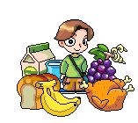
Todo lo que demos o hagamos volverá a nosotros.
Proverbios.12:14.
Por el fruto de su boca cada cual se saciará de bien, y las obras de las manos del hombre volverán a él.
Hasta las buenas palabras producen sus frutos.
Con sus prudentes consejos y su conversación edificante.
Tenemos recompensa aquí en la tierra por nuestras buenas obras y también después de la muerte.
Apocalipsis.14:13.
Y oí una voz del cielo que decía: Escribe: "Bienaventurados los muertos que de aquí en adelante mueren en el Señor." Sí--dice el Espíritu-- para que descansen de sus trabajos, porque sus obras van con ellos.

Slide 10
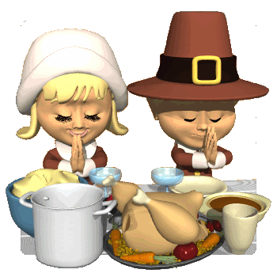
ENTRE MAS AYUDEMOS MAS BENDICIONES TENDREMOS. ECLESIASTES.11:2.
Reparte tu porción con siete, o aun con ocho, porque no sabes qué mal puede venir sobre la tierra.
Siendo siete un numero de perfección, de algo completo, el ocho colma la medida indefinidamente.
Es como invertir su capital en muchas empresas.
Salmos.112:9.
Con liberalidad ha dado a los pobres; su justicia permanece para siempre; su poder será exaltado con honor.

Slide 11
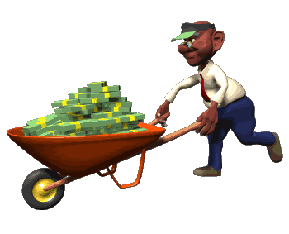
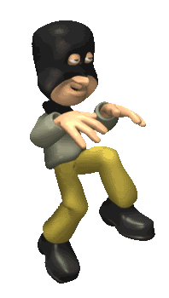
Lucas.6:30.
A todo el que te pida, dale, y al que te quite lo que es tuyo, no se lo reclames.
Debemos de ser pronto para compartir.
I Timoteo.6:18.
Enséñales que hagan bien, que sean ricos en buenas obras, generosos y prontos a compartir,
Efesios.4:28.
El que roba, no robe más, sino más bien que trabaje, haciendo con sus manos lo que es bueno, a fin de que tenga qué compartir con el que tiene necesidad.
Entre mas ayudemos mas bendiciones obtendremos.

Slide 12
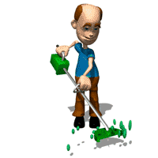
SINO DAMOS NO PODEMOS ESPERAR BENDICIONES. ECLESIASTES.11:4.
El que observa el viento no siembra, y el que mira las nubes no siega.
El no ayudar es como aquel que esperar las perfectas condiciones para sembrar.
Si vemos la necesidad y tenemos la oportunidad de ayudar y no lo hacemos, no esperemos que después nos ayuden a nosotros.
Proverbios.3:27-28.
No niegues el bien a quien se le debe, cuando esté en tu mano el hacerlo.

Slide 13
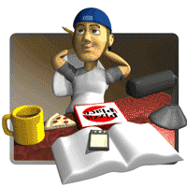
V.28.
No digas a tu prójimo: Ve y vuelve, y mañana te lo daré, cuando lo tienes contigo.
Lo que se puede dar, no lo debemos de dejar para mañana.
Además de ser injusto, es problemático pues nadie sabe si vivirá mañana, ni el que puede ayudar ni el que necesita la ayuda sabe si mañana estará vivo.
Santiago.2:15-16.
Si un hermano o una hermana no tienen ropa y carecen del sustento diario,
V.16.
y uno de vosotros les dice: Id en paz, calentaos y saciaos, pero no les dais lo necesario para su cuerpo, ¿de qué sirve?

Slide 14
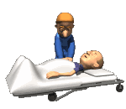
¿De que servirá el mañana?
¿Si el necesitado lo necesita el día de hoy?
Tenemos que ayudar el hoy, si podemos y tenemos como ayudar tiene que ser hoy, no mañana.
El mañana va ser muy tarde.
¿De que le hubiera servido al hombre golpeado la ayuda del samaritano el día de mañana?
Lucas.10:30-32.
Respondiendo Jesús dijo: —Cierto hombre descendía de Jerusalén a Jericó y cayó en manos de ladrones, quienes le despojaron de su ropa, le hirieron y se fueron, dejándole medio muerto.

Slide 15
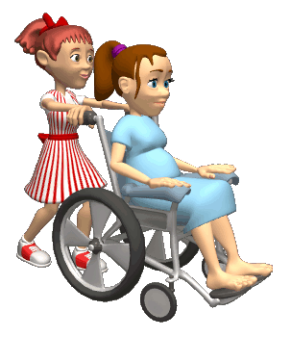
V.31.
Por casualidad, descendía cierto sacerdote por aquel camino; y al verle, pasó de largo.
V.32.
De igual manera, un levita también llegó al lugar; y al ir y verle, pasó de largo.
V.33.
Pero cierto samaritano, que iba de viaje, llegó cerca de él; y al verle, fue movido a misericordia.
V.34.
Acercándose a él, vendó sus heridas, echándoles aceite y vino. Y poniéndole sobre su propia cabalgadura, le llevó a un mesón y cuidó de él.

Slide 16
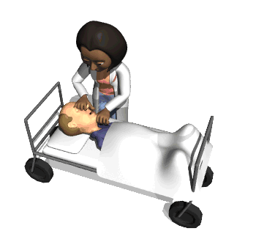
V.35.
Al día siguiente, sacó dos denarios y los dio al mesonero diciéndole: “Cuídamelo, y todo lo que gastes de más, yo te lo pagaré cuando vuelva.”
El día de mañana hubiera sido demasiado tarde la ayuda.
Por eso debemos de ayudar cuando tengamos la oportunidad.
Galatas.6:10.
Así que entonces, hagamos bien a todos según tengamos oportunidad, y especialmente a los de la familia de la fe.
No dejemos para mañana lo que podemos hacer el día de hoy.

Slide 17
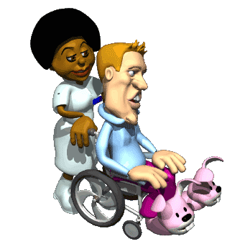
EL MEJOR MOTIVO PARA DAR ES EL AMOR A DIOS.
Cuando hay amor a Dios es mas fácil ayudar.
Cuando nos damos primero a Dios mas fácil y con mas prontitud ayudaremos.
II Corintios.8:5.
y esto no como lo habíamos esperado, sino que primeramente se dieron a sí mismos al Señor, y luego a nosotros por la voluntad de Dios.
Los hermanos macedonios dieron con toda liberalidad.

Slide 18
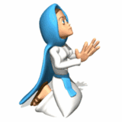
II Corintios.8:2.
pues en medio de una gran prueba de aflicción, abundó su gozo, y su profunda pobreza sobreabundó en la riqueza de su liberalidad.
Porque se dieron primeramente al Señor.
Y por eso lo hicieron de buena voluntad.
II Corintios.8:12.
Porque si hay buena voluntad, se acepta según lo que se tiene, no según lo que no se tiene.
Proverbios.11:25.
El alma generosa será prosperada, y el que riega será también regado.
Si somos generosos seremos siempre bendecidos.

Slide 19
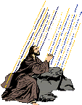
Debemos ser generosos porque de Dios recibimos todo.
I Cronicas.29:14.
Pero ¿quién soy yo y quién es mi pueblo para que podamos ofrecer tan generosamente todo esto? Porque de ti proceden todas las cosas, y de lo recibido de tu mano te damos.
De gracia hemos recibido, de gracia debemos de dar.
Mateo.10:8.
Sanad enfermos, resucitad muertos, limpiad leprosos, expulsad demonios; de gracia recibisteis, dad de gracia.
Lo que hemos recibido lo hemos recibido por gracia, y cuando damos de gracia somos candidatos a volver a recibir de gracia.

Slide 20
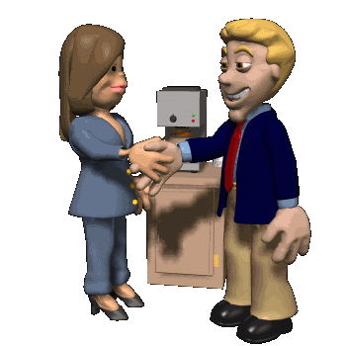
El amor a Dios nos debe de motivar para poder ayudar siempre que podamos y tengamos la oportunidad.
I Juan.3:17.
Pero el que tiene bienes de este mundo, y ve a su hermano en necesidad y cierra su corazón contra él, ¿cómo puede morar el amor de Dios en él?
Si no hay amor a Dios será muy difícil poder ayudar a los demás.
El amor a Dios es el motor que nos debe de impulsar a ayudar a nuestro prójimo.
Sino hay amor a Dios, no abra ese motor que nos impulse a ayudar a los demás.

Slide 21
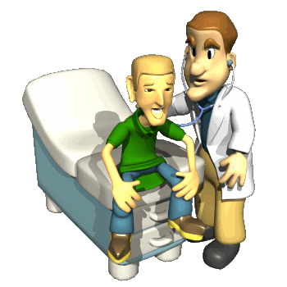
Debemos tener voluntad para ayudar, sino hay voluntad de ayudar aunque tengamos los recursos para hacerlo siempre pondremos pretexto para no ayudar.
Los Israelita tuvieron buena voluntad y por eso trajeron una ofrenda voluntaria.
Exodo.35:29.
Los hijos de Israel, todos los hombres y mujeres cuyo corazón los movía a traer algo para toda la obra que el SEÑOR había ordenado por medio de Moisés que se hiciera, trajeron una ofrenda voluntaria al SEÑOR.
Tanto fue su buena voluntad que traspaso mas de lo que se necesitaba y tuvieron que dar orden para que ya no siguieran trayendo mas.

Slide 22
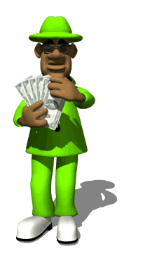
Exodo.36:5-6.
y dijeron a Moisés: El pueblo trae más de lo que se necesita para la obra de construcción que el SEÑOR nos ha ordenado que se haga.
V.6.
Entonces Moisés dio una orden, y se pasó una proclama por todo el campamento, diciendo: Ningún hombre ni mujer haga más trabajo para las contribuciones del santuario. Así se impidió que el pueblo trajera más.
Porque el material era abundante.
Exodo.36:7.
Porque el material que tenían era abundante, y más que suficiente para hacer toda la obra.
Que gran ejemplo de imitar.

Slide 23
Debemos de honrar a Dios con nuestros bienes.
Proverbios.3:9-10.
Honra al SEÑOR con tus bienes y con las primicias de todos tus frutos;
V.10.
entonces tus graneros se llenarán con abundancia y tus lagares rebosarán de mosto.
Y una manera de honrarle con nuestros bienes es ayudando a nuestro prójimo porque Dios lo manda.
Porque mas bienaventurado es dar que recibir.
Hechos.20:35.
En todo os mostré que así, trabajando, debéis ayudar a los débiles, y recordar las palabras del Señor Jesús, que dijo: "Más bienaventurado es dar que recibir."

Slide 24
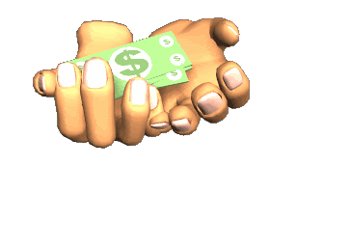
Cuando damos recibimos.
Lucas.6:38.
Dad, y os será dado; medida buena, apretada, remecida y rebosante, vaciarán en vuestro regazo. Porque con la medida con que midáis, se os volverá a medir.
Debemos de ayudar compartir con el que tiene necesidad.
Lucas.3:11.
Respondiendo él, les decía: El que tiene dos túnicas, comparta con el que no tiene; y el que tiene qué comer, haga lo mismo.
Las necesidades básicas como ropa, y alimentos deben de compartirse en lugar de acumularlas.

Slide 25
Sino ayudamos Cristo nos va a pedir cuenta en el día final.
Mateo.25:35-40.
"Porque tuve hambre, y me disteis de comer; tuve sed, y me disteis de beber; fui forastero, y me recibisteis;
V.36.
estaba desnudo, y me vestisteis; enfermo, y me visitasteis; en la cárcel, y vinisteis a mí."
V.37.
Entonces los justos le responderán, diciendo: "Señor, ¿cuándo te vimos hambriento, y te dimos de comer, o sediento, y te dimos de beber?

Slide 26
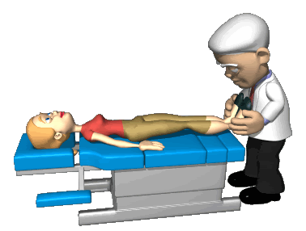
V.38.
"¿Y cuándo te vimos como forastero, y te recibimos, o desnudo, y te vestimos?
V.39.
"¿Y cuándo te vimos enfermo, o en la cárcel, y vinimos a ti?"
V.40.
Respondiendo el Rey, les dirá: "En verdad os digo que en cuanto lo hicisteis a uno de estos hermanos míos, aun a los más pequeños, a mí lo hicisteis.“
Cristo nos va a reclamar lo que hagamos o no hagamos como si se lo hicimos o no hicimos a El.
Nuestra salvación va depender también del haber ayudado o no.

Slide 27
CONCLUSION:
El deseo y anhelo de Dios es que seamos hombres y mujeres presto para ayudar cuando tengamos la oportunidad y los recursos para hacerlo.
Hay bendiciones cuando ayudamos al prójimo.
Para poder recibir debemos de dar.
Para poder ayudar debemos darnos primero al Señor.
Si hay amor a Dios, será muy fácil poder ayudar sin poner pretexto o excusas.
Nuestra salvación dependerá de haber ayudado al prójimo.
Vivimos en un mundo lleno de egoísmo donde la gente solo quiere recibir y recibir, pero hay mas felicidad en dar que en recibir.
Compartamos siempre con el que tiene necesidad.

Slide 28
DIOS NOS BENDIGA A TODOS.

